Slide 1


Taller de Programación
Imagen obtenida de: https://www.pixelstalk.net/wp-content/uploads/images6/Abstract-Wallpaper-HD-Free-download.png

Slide 2

Dudas de la clase anterior
do-while
do-while vs while
Validador
Menú de opciones
Imagen obtenida de:
https://snipstock.com/assets/cdn/png/096f8d824600156730185c92437f43db.png

Slide 3
Dudas de la clase anterior
do-while
do-while vs while
Validador
Menú de opciones
Imagen obtenida de:
https://snipstock.com/assets/cdn/png/096f8d824600156730185c92437f43db.png

Slide 4
Dudas de la clase anterior
do-while
do-while vs while
Validador
Menú de opciones
Imagen obtenida de:
https://snipstock.com/assets/cdn/png/096f8d824600156730185c92437f43db.png

Slide 5
Dudas de la clase anterior
do-while
do-while vs while
Validador
Menú de opciones
Imagen obtenida de:
https://snipstock.com/assets/cdn/png/096f8d824600156730185c92437f43db.png

Slide 6
Estructura Repetitiva do-while (II)
Semana 07 - Sesión 14

Slide 7
Conocimientos previos
Scanner lector = new Scanner(System.in); char opcion; boolean opcionEsValida; do { System.out.printf("Archivo:\n" + "[n] Nuevo\n" + "[a] Abrir\n" + "[i] Imprimir\n" + "[g] Guardar\n" + "[s] Salir\n" + "Ingrese opción: "); opcion = lector.next().toLowerCase().charAt(0); opcionEsValida = ("naigs".indexOf(opcion) >= 0); if (opcionEsValida && opcion != 's') { // realizar la operación elegida } } while (opcion != 's');
Observa y responde:
¿Cuántas veces se ejecuta el bucle do-while?
¿Se utiliza un validador?
¿Se utiliza un menú de opciones?
Notes:
Respuestas:
Indeterminado.
Sí
Sí

Slide 8

Logro de aprendizaje
Al finalizar la sesión, el estudiante desarrolla programas con la estructura repetitiva do-while utilizando un IDE Java para resolver problemas sencillos que requieren acciones que se ejecuten repetidamente.
Imagen obtenida de: https://img.freepik.com/free-vector/clever-man-student-standing-books-stack-with-flag-self-learning-personal-improvement-knowledge-obtaining-educational-achievement_335657-3461.jpg

Slide 9


Utilidad
Scanner lector = new Scanner(System.in); int opcion = 0; while (opcion != 3) { System.out.println(""" Opciones _______________________________ [1] Generar reporte [2] Crear copia de seguridad [3] Salir _______________________________ Ingrese una opción: """); opcion = lector.nextInt(); lector.nextLine(); }
¿Es posible reemplazar una estructura while con una do-while y obtener el mismo resultado?
¿En qué casos while y do-while son intercambiables?
¿Porqué es útil identificar en qué casos do-while es la estructura ideal para resolver un problema?
Scanner lector = new Scanner(System.in); int opcion; do { System.out.println(""" Opciones _______________________________ [1] Generar reporte [2] Crear copia de seguridad [3] Salir _______________________________ Ingrese una opción: """); opcion = lector.nextInt(); lector.nextLine(); } while (opcion != 3);
Programar procesos repetitivos en Java.
Imagen obtenida de: https://www.philscomputerlab.com/uploads/3/7/2/3/37231621/6532844_orig.png
Notes:
Nota:
En el ejemplo mostrado la creación de un menú con un do-while es más limpio y natural que con while.
Nótese que con while tenemos que inicializar la variable a fin de forzar la entrada al bucle.

Slide 10
1
Estructura repetitiva do-while (repaso)
2
Práctica
contenido

Slide 11
1
Estructura repetitiva do-while (repaso)
2
Práctica
contenido

Slide 12
Bucle do-while (“hacer mientras”)
1
Estructura repetitiva do-while (repaso)
La estructura repetitiva do-while ejecuta su condición al final del bucle.
Por su diseño, esta estructura se ejecuta al menos una vez, siempre.
El bucle finaliza cuando la condición es false (opuesto al bucle while)
código condicional
true
false
condición

Slide 13
1
Estructura repetitiva do-while (repaso)
2
Práctica
contenido

Slide 14
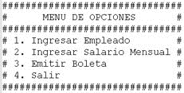
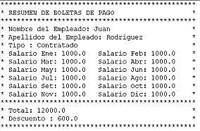
Ejercicio 1
5
Práctica
Elaborar un programa que permita ingresar mediante un menú la información de un empleado y sus salarios​.
Opcion1: Se debe pedir el nombre y apellidos del empleado (por separado)​
Opción2: Se debe ingresar el sueldo mensual y validar que sea un salario válido​.
Opción 3: Elaborar el reporte ASCII (validar que los datos del empleado y el salario hayan sido ingresados​)
Validar que los nombres y apellidos tengan un formato correcto usando las clases Pattern & Matcher.
Notes:
Respuesta: A

Slide 15
Ejercicio 2
5
Práctica
Crear un programa en Java para convertir un número de base decimal a binario.
base requerida
100
2
Por lo tanto:
El núimero decimal 100 en base binaria es 1100100
0
50
2
cociente
número decimal
0
25
2
1
12
2
residuo
0
6
2
0
3
2
Se toman los residuos en orden inverso
1
1
Notes:
Respuesta: A

Slide 16
Ejercicio 3
5
Práctica
Ejemplos:
Escribir un programa que solicite una expresión de la forma ab=N donde a y b son caracteres a mostrar en cada fila de forma alterna, y N es el número de filas a generar.
Utilizar una estructura do-while para validar que la expresión cumpla con el formato establecido.
Comprobar el formato haciendo uso de las clases Pattern & Matcher.
Si expresión: xy=4,
Entonces:
x
yx
xyx
yxyx
Si expresión: wi=5
Entonces:
w
iw
wiw
iwiw
wiwiw
Notes:
Respuesta: A

Slide 17
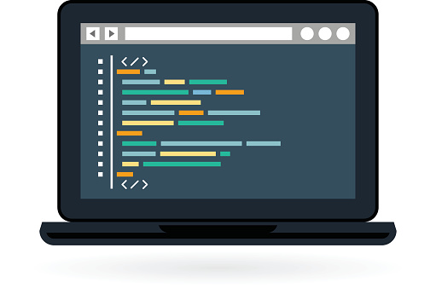
Tarea grupal
Implementar 5 programas en Java para:
Resolver un problema que utilice una estructura do-while usando un contador progresivo.
Resolver un problema que utilice una estructura do-while usando un contador regresivo.
Resolver un problema que utilice una estructura do-while usando un acumulador progresivo.
Resolver un problema que utilice una estructura do-while usando un acumulador y un contador.
Elaborar un programa que muestre un menú de 5 opciones y cada opción permita resolver algún ejercicio desarrollado en alguna tarea previa.
Indicaciones
Grupos: 3 integrantes (máximo)
Entregables: a). Video de 3 minutos (máximo) explicando las soluciones propuestas; b). Archivo ZIP conteniendo el Proyecto java con las soluciones.
Los integrantes aparecerán en el video explicando los ejercicios.

Slide 18

Resumen de la sesión
¿Qué elementos son necesarios para construir un menú?
¿Cómo implementas un validador?
¿Puede do-while utilizar un centinela para controlar su condición de salida?
Imagen obtenida de:
https://dpemfoco.com.br/wp-content/uploads/2019/08/Departamento-de-Pessoal-em-Foco-Checklist-Check-list-Checklists.png

Slide 19

Bibliografía
Tanenbaum & Van Steen (2008). Algoritmos y Estructuras de Datos - Principios y Paradigmas, 2da Edición. Pearson Education​.
Khalid A. Mughal & Rolf W. Rasmussen (2017). A Programmer’s guide to Java SE 8 Oracle Certified Associate.
Schildt, Herbert (2019). A Java Beginner’s Guide Eighth Edition. Oracle Press.
Schildt, Herbert (2019). Java The Complete Reference Eleventh Edition. Oracle Press.
Imagen obtenida de:
https://pngimg.com/d/book_PNG51088.png

